Slide 1
Diabetes al Descubierto Navegando por la Información para un Mejor Entendimiento
Laura Valentina Arango S.

Slide 2


Descripción
Esta presentación destaca un conjunto de datos enfocado en la diabetes. La preocupante tendencia de que la diabetes afecte a personas más jóvenes es el centro de nuestra investigación.
La diabetes es una condición crónica que afecta el equilibrio del azúcar en la sangre. Se gestiona mediante cuidados en la dieta, actividad física y, en ocasiones, medicación. La conciencia y la prevención son clave en su abordaje.
La conexión emocional entre los abuelos y los jóvenes es evidente, ya que los primeros experimentan tristeza al ver a sus seres queridos enfrentar problemas de salud. Este escenario se agrava cuando sus familias necesitan realizar exámenes de manera regular. A través de esta investigación, buscamos arrojar luz sobre la incidencia temprana de la diabetes y ofrecer información que contribuya a mejorar la salud y el bienestar de las generaciones futuras. ¡Acompáñenme en este viaje para comprender y abordar este desafío de salud global!

Slide 3




Objetivo
Informar sobre la incidencia de la diabetes y mejorar la calidad de vida de las personas afectadas mediante un enfoque completo que abarque concientización, prevención y un manejo efectivo de la enfermedad. Esto estará respaldado por visualizaciones interactivas en Power BI y datos relevantes extraídos de un Dataset específico, proporcionando una perspectiva detallada y valiosa sobre la diabetes y sus implicaciones.

Slide 4

Descripción de la problemática
La problemática abordada en esta investigación se centra en la creciente incidencia de la diabetes entre la población joven a nivel global. Observamos con preocupación cómo esta enfermedad, que históricamente se asociaba más con edades avanzadas, afecta a personas cada vez más temprano en sus vidas. Esta tendencia plantea desafíos significativos para la salud pública y destaca la necesidad de comprender las causas subyacentes y desarrollar estrategias efectivas de prevención y tratamiento.

Slide 5

Datos utilizados en Power BI
El conjunto de datos contiene las siguientes columnas:
Embarazos: Número de embarazos.
Glucosa: Nivel de glucosa.
Presion-arterial: Presión arterial.
Grosor-piel: Grosor de la piel.
Insulina: Nivel de insulina.
IMC: Índice de masa corporal.
Funcion-PedigriDiabetes: Función de pedigrí de diabetes.
Edad: Edad del paciente.
Resultado: Variable binaria que indica el resultado de la diabetes (0: No diabetes, 1: Diabetes).

Slide 6
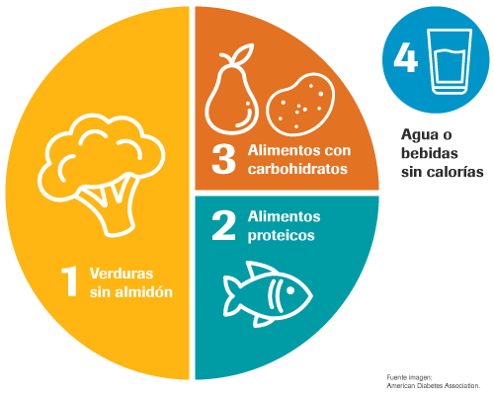
¿Qué es?
La diabetes es una enfermedad crónica causada por la incapacidad del páncreas para producir suficiente insulina o utilizarla eficazmente. La insulina, una hormona esencial, regula los niveles de glucosa en sangre, permitiendo su entrada a las células para convertirla en energía. En las personas con diabetes, la falta de eficiencia en este proceso resulta en niveles elevados de glucosa en la sangre (hiperglucemia), con riesgos para la salud, como problemas cardíacos, renales, visuales y amputaciones.

Slide 7

Tipos
Diabetes Mellitus tipo 1
Diabetes Mellitus tipo 2
Está causada por la destrucción de las células productoras de insulina. Suele aparecer en la infancia.
Es la más frecuente y prevenible y se produce por un déficit de insulina, que se suma a una acción reducida de esta hormona en los tejidos.

Slide 8


Diabetes gestacional
Otros tipos de diabetes
Aparece en entre un 2 y un 5 por ciento de los embarazos. Se asocia a complicaciones materno fetales si no se trata adecuadamente.
Otro tipo de diabetes menos conocida es la que aparece por lesión del páncreas, ya sea por una extirpación quirúrgica o por una inflamación. Se denomina diabetes pancreopriva. Otros tipos de diabetes aparecen por causas genéticas o por el consumo de ciertos fármacos.

Slide 9
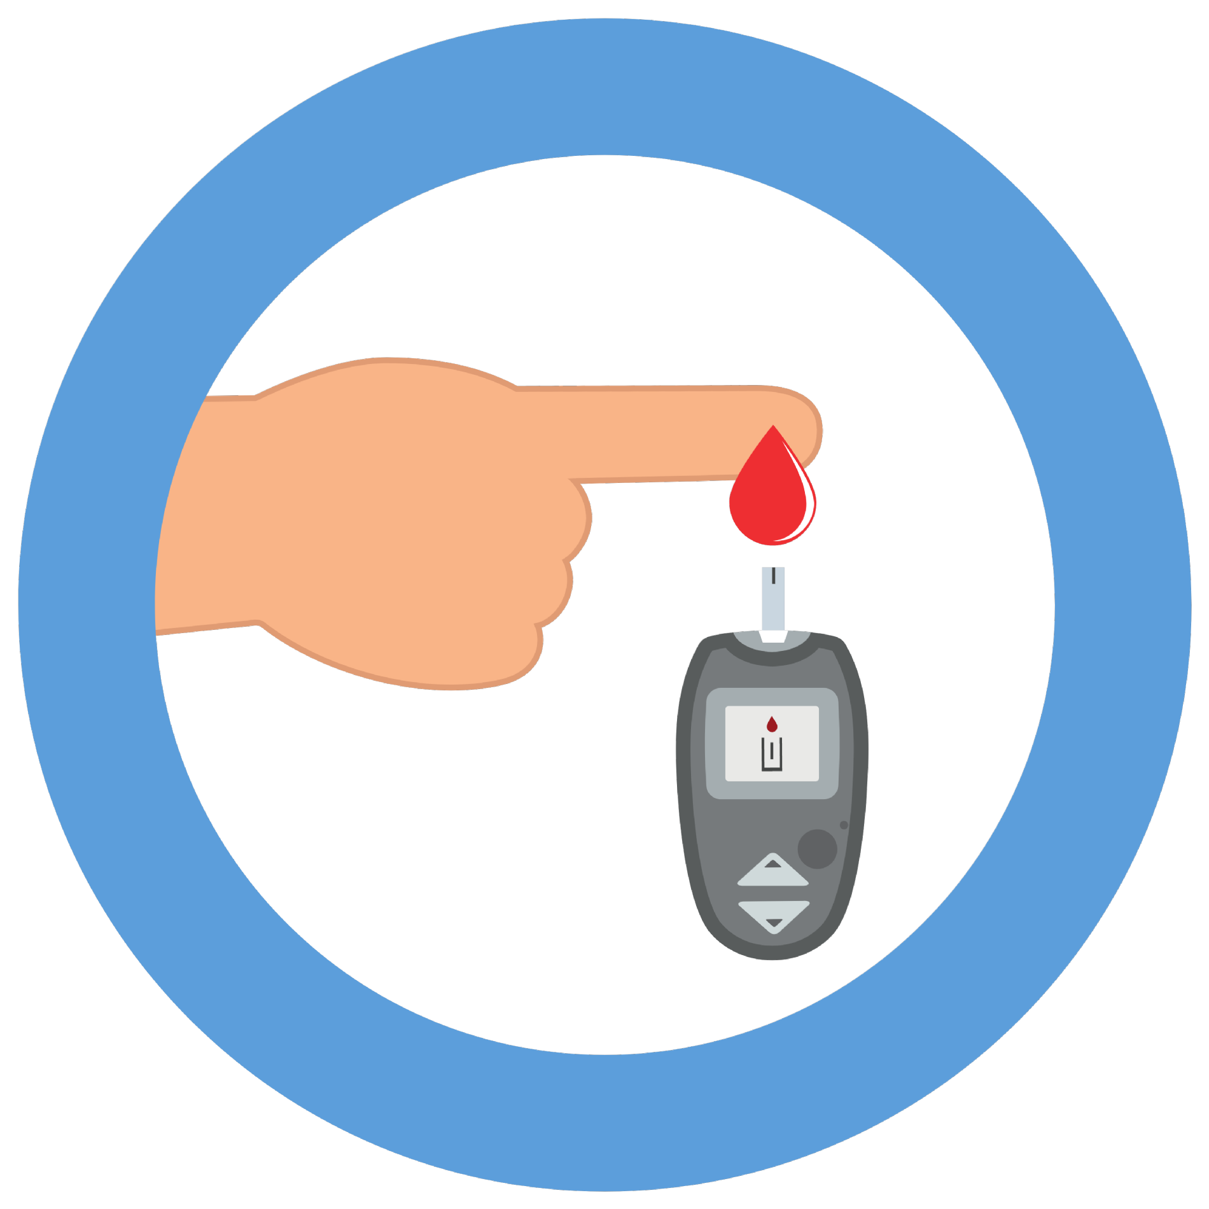
Diagnóstico
El diagnóstico de la diabetes implica medir los niveles de glucosa en la sangre mediante pruebas realizadas por el médico de atención primaria. Según Ávila, existen cuatro formas de diagnosticar la diabetes:
Glucemia basal (en ayunas) mayor de 126 mg/dl.
Hemoglobina glucosilada mayor de 6,5 por ciento.
Curva de glucemia con 75 g de glucosa mayor de 200 mg/dl.
Glucemia al azar (en cualquier momento del día) mayor de 200 mg/dl con síntomas típicos.
Todos los resultados, excepto el último, deben ser confirmados en una segunda ocasión. El diagnóstico basado en glucemia al azar se ratifica por la presencia de síntomas característicos.

Slide 10
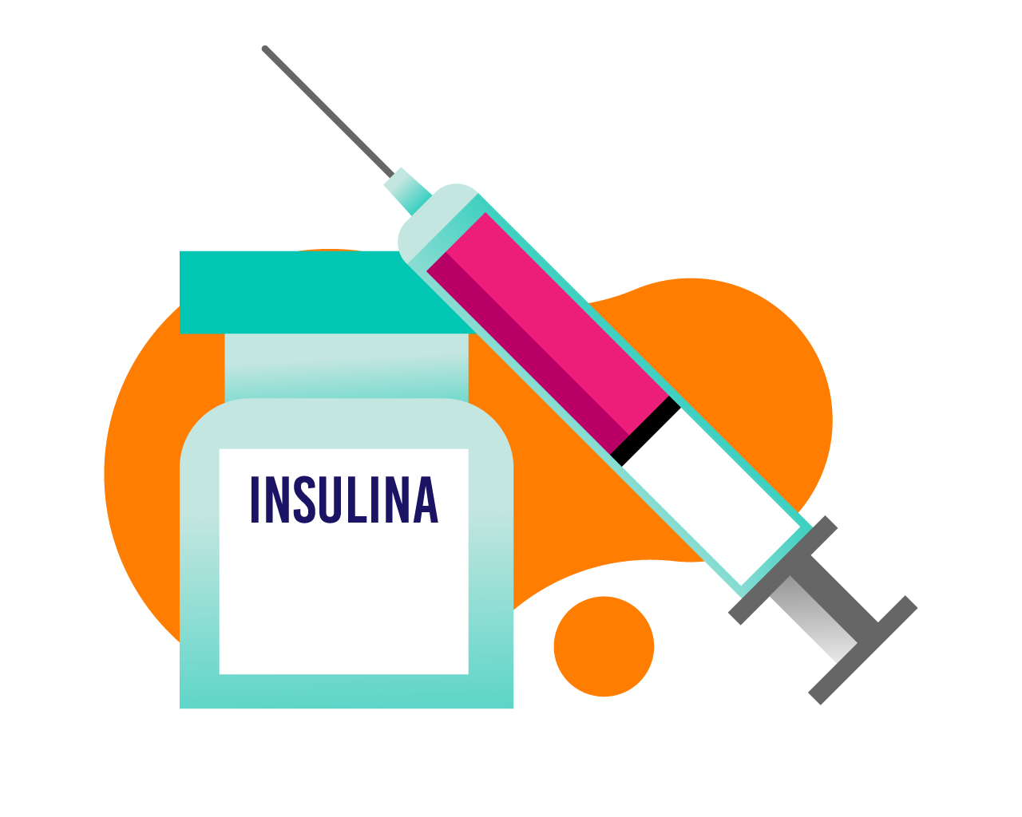
Tratamientos
El tratamiento de la diabetes se fundamenta en tres pilares: dieta, ejercicio físico y medicación, con el objetivo de mantener los niveles de glucosa en sangre dentro de la normalidad y minimizar el riesgo de complicaciones.
La diabetes tipo 1 se trata exclusivamente con insulina, administrada mediante inyecciones o bombas de insulina. La dosificación se ajusta a la alimentación, actividad y niveles de glucosa, requiriendo mediciones frecuentes a través de glucómetros o sensores de glucosa intersticial.
Para la diabetes tipo 2, el abordaje terapéutico es más variado. Adoptar un estilo de vida saludable y perder peso puede normalizar los niveles de glucosa. Además, se recurre a fármacos que mejoran la acción de la insulina. La elección del medicamento depende de las características clínicas del paciente y puede incluir biguanidas (metformina), inhibidores de la alfa decarboxilasa, sulfonilureas, inhibidores de la enzima DPP-4, antagonistas de SGLT-2, agonistas de GLP-1 y, en algunos casos, insulina.

Slide 11

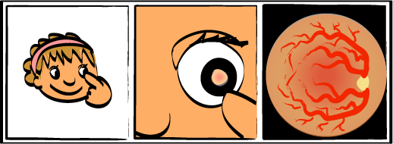
Complicaciones
El cumplimiento del tratamiento y un control glucémico adecuado están directamente relacionados con la prevención de complicaciones crónicas en la diabetes. Actualmente, la diabetes es la principal causa de diálisis, amputaciones no traumáticas y una contribuidora significativa a la ceguera. Además, tiene una fuerte influencia en el desarrollo de problemas circulatorios, como angina de pecho e infarto.
Es crucial destacar que la diabetes puede permanecer inadvertida durante años, ya generando complicaciones. Por ello, es esencial consultar con el médico de atención primaria, especialmente si hay antecedentes familiares de diabetes o factores de riesgo como obesidad, hipertensión o diabetes gestacional, para realizar análisis de glucosa y detectar la enfermedad a tiempo.

Slide 12
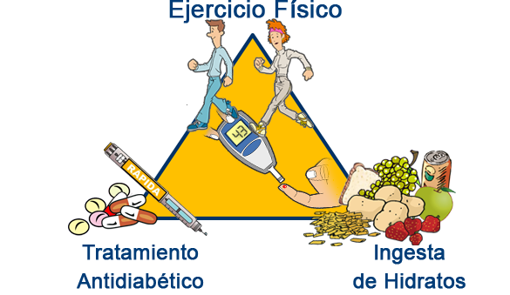
Consejos dietéticos
La dieta desempeña un papel crucial en el tratamiento de la diabetes, siendo tan efectiva, e incluso superior en algunos casos, a muchos medicamentos. Aunque no existe una dieta específica para la diabetes, se destaca la importancia de planificar las comidas de manera individualizada, teniendo en cuenta las características personales y el tratamiento recibido.
El enfoque se centra en alcanzar y mantener un peso razonable, destacando patrones alimentarios como la dieta mediterránea, la dieta vegano-vegetariana y la dieta DASH. Se enfatiza la eliminación de alimentos ultra procesados, procesados, ricos en azúcares, grasas trans y saturadas, favoreciendo el consumo de frutas, verduras, legumbres y cereales integrales.
Aunque las recomendaciones para una dieta saludable no difieren significativamente de la población general, las necesidades específicas de las personas con diabetes tipo 1 y tipo 2, junto con la medicación, pueden influir en la práctica dietética. La distribución de la ingesta de carbohidratos a lo largo del día se destaca, especialmente en aquellos con dosis fijas de insulina de acción intermedia. Sin embargo, esta recomendación puede variar según el tipo de tratamiento recibido. Las personas que se administran insulina de acción rápida antes de las comidas tienen la flexibilidad de adaptar la administración y la dosis de insulina al horario y la cantidad de carbohidratos consumidos.

Slide 13

Incidencia Global de la Diabetes: Desafíos Actuales y Proyecciones para el Futuro
SEATTLE, Washington, 22 de junio de 2023 – Más de medio billón de personas viven con diabetes en todo el mundo, afectando a hombres, mujeres y niños de todas las edades en cada país, y se estima que, en los próximos 30 años, esta cifra se incrementará a 1.3 billones de personas, aumentando en todos los países, según se publicó hoy en la revista científica The Lancet.
Los cálculos más recientes y completos muestran que la tasa de prevalencia actual a nivel global es del 6,1%, lo que convierte a la diabetes en una de las diez principales causas de muerte y discapacidad. A nivel de super región, la tasa más alta es del 9,3% en el norte de África y Oriente Medio, y se proyecta que esa cifra aumente al 16,8% para el año 2050. Se estima que la tasa en América Latina y el Caribe aumentará al 11,3%.

Slide 14
Causas Luis Ávila, vocal de la Junta Directiva de la SED, apunta que "no se conoce la causa exacta de la diabetes, entre otras cosas porque hay muchos tipos diferentes". De hecho, el momento de aparición de la enfermedad, las causas y los síntomas que presentan los pacientes dependen del tipo de diabetes:
Diabetes tipo 1
Diabetes tipo 2
La diabetes tipo 1, que a menudo se manifiesta en niños, adolescentes y adultos jóvenes, se caracteriza por una aparición abrupta y, a menudo, no está vinculada a antecedentes familiares de la enfermedad. Esta forma de diabetes resulta de la destrucción de las células productoras de insulina en el páncreas debido a autoanticuerpos. En este proceso, el cuerpo ataca sus propias células de manera similar a otras enfermedades autoinmunes. El mecanismo exacto que desencadena la producción de estos anticuerpos no está completamente identificado, y se investiga si una predisposición genética combinada con factores ambientales contribuye a esta respuesta autoinmune destructiva.
La diabetes tipo 2, más común en adultos y especialmente prevalente en personas mayores, es aproximadamente diez veces más frecuente que la tipo1.
Se caracteriza por una disminución en la efectividad de la insulina, ya que, aunque haya una cantidad adecuada, su acción se ve reducida. La condición involucra un componente dual: una menor producción de insulina en el páncreas y, simultáneamente, un mal funcionamiento de la insulina en los tejidos, conocido como resistencia a la insulina.
La obesidad es señalada como la principal causa de la diabetes tipo 2, ya que el tejido graso produce sustancias que reducen la sensibilidad de los receptores de insulina.

Slide 15

Diabetes gestacional
Durante el embarazo la insulina aumenta para incrementar las reservas de energía. A veces, este incremento no se produce, lo que puede originar una diabetes gestacional. Suele desaparecer tras el parto, pero estas mujeres tienen un alto riesgo de desarrollar diabetes tipo 2 a lo largo de su vida.

Slide 16
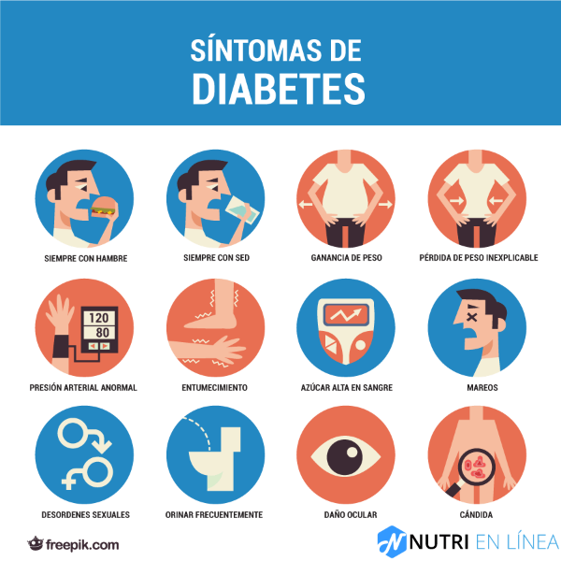
Síntomas
La elevación de la glucosa puede manifestarse a través de diversos síntomas, incluyendo sed intensa (polidipsia), aumento del apetito (polifagia), necesidad frecuente de orinar, incluso durante la noche (poliuria), pérdida de peso a pesar de un aumento en la ingesta de alimentos, fatiga, visión borrosa, y sensaciones de hormigueo o entumecimiento en manos y pies, así como infecciones fúngicas recurrentes en la piel. En el caso de la diabetes tipo 2, donde la glucosa aumenta gradualmente, los síntomas pueden tardar años en aparecer, destacando la importancia del diagnóstico temprano para prevenir complicaciones futuras.

Slide 17
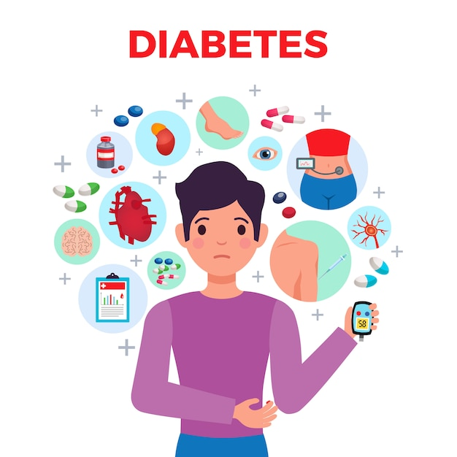
Adolescentes y diabetes
Según el National Institute of Diabetes and Digestive and Kidney Diseases y el National Diabetes Education Program, alrededor de 215,000 personas menores de 20 años tienen diabetes, principalmente tipo 1. Aunque la diabetes tipo 2 solía ser más común en adultos mayores de 45 años, su incidencia ha aumentado en jóvenes debido a altas tasas de obesidad en niños y adolescentes.
La adolescencia, ya desafiante con los cambios emocionales y físicos, presenta dificultades adicionales para los adolescentes con diabetes. La necesidad de "encajar" puede generar resistencia al manejo de la enfermedad, negación o comportamiento agresivo debido al estrés. El control de azúcar en sangre, crucial en el manejo, se complica durante la adolescencia, posiblemente debido a las hormonas de crecimiento que actúan como agentes anti insulina. Esta falta de control puede ser especialmente frustrante para los adolescentes.

Slide 18

La diabetes no solo afecta a quienes la padecen, sino que también crea una conexión emocional palpable entre los jóvenes que la enfrentan y sus familiares, especialmente los abuelos. En este vínculo, los familiares experimentan una profunda tristeza al ser testigos de los desafíos de salud que enfrentan sus seres queridos. La preocupación, la empatía y el deseo de brindar apoyo son componentes clave de esta conexión emocional. Este fenómeno resalta la carga emocional que la diabetes puede imponer en el entorno familiar, subrayando la importancia de un apoyo comprensivo y solidario en la gestión de esta enfermedad.

Slide 19

Prevención
La diabetes tipo 1 actualmente no se puede prevenir, a pesar de numerosos intentos. Sin embargo, la diabetes tipo 2, más común, es prevenible. Dado que la obesidad es una causa significativa, las acciones para prevenir la obesidad, como evitar el sedentarismo y la comida poco saludable, tienen un impacto positivo, reduciendo en un 80% las posibilidades de desarrollar diabetes tipo 2.
Una vez diagnosticada, la prevención de complicaciones micro y macrovasculares es esencial. El seguimiento del tratamiento, junto con recomendaciones dietéticas y actividad física, ayuda a evitar complicaciones cardiovasculares, renales, retinopatía diabética y el pie diabético. Las revisiones periódicas, que incluyen el fondo de ojo, análisis de función renal, revisiones de los pies, electrocardiogramas y medición de la presión arterial, son fundamentales.
Las personas con diabetes deben estar alerta a la hipoglucemia, que puede surgir por varias razones, como dosis excesivas de insulina, falta de carbohidratos en las comidas, ejercicio o errores en la administración de insulina. La prevención de la hipoglucemia implica controles frecuentes de glucemia, planificación anticipada del ejercicio físico y nunca administrar insulina sin un control de glucemia previo.

Slide 20

Resultados e interpretaciones Código QR del Power BI.

Slide 21
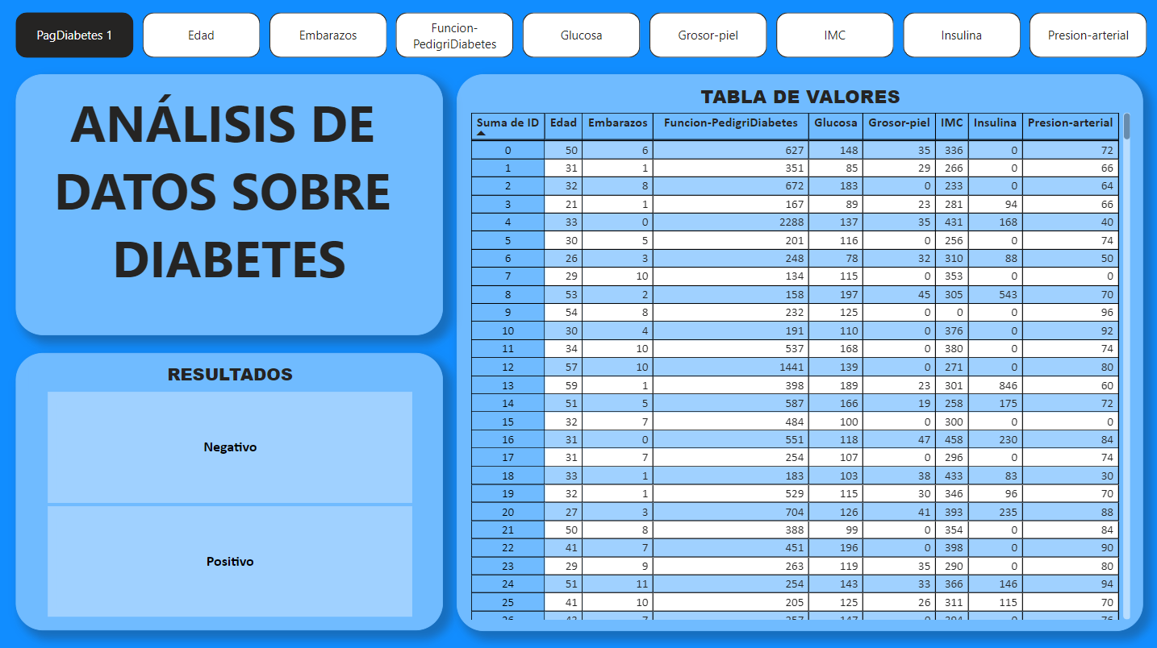
Página principal Power BI

Slide 22
Conclusiones
La diabetes es una enfermedad crónica que afecta a una parte significativa de la población, con impactos graves en la salud si no se controla adecuadamente.
Existen diferentes tipos de diabetes, siendo la tipo2 la más común y prevenible, vinculada a la obesidad y el estilo de vida.
La detección temprana a través de pruebas como la glucemia es crucial para un manejo efectivo de la enfermedad.
La prevención se enfoca en adoptar un estilo de vida saludable, con énfasis en la actividad física y una dieta equilibrada.
El tratamiento incluye dieta, ejercicio y, en algunos casos, medicamentos, con la insulina siendo fundamental en la diabetes tipo 1.
El incumplimiento del tratamiento aumenta el riesgo de complicaciones graves, como enfermedades cardiovasculares y problemas renales.
La conciencia, el diagnóstico temprano y el manejo adecuado son clave para reducir el impacto de la diabetes y mejorar la calidad de vida de los pacientes.

Slide 23
Referencias
https://cuidateplus.marca.com/enfermedades/medicina-interna/diabetes.html
https://www.healthdata.org/sites/default/files/files/images/news_release/2023/Spanish_GBD%202021%20Diabetes%20News%20Release.pdf
https://www.who.int/es/news-room/fact-sheets/detail/diabetes
https://www.stanfordchildrens.org/es/topic/default?id=adolescentesyladiabetes-90-P05080#:~:text=De%20acuerdo%20al%20National%20Institute,de%2020%20a%C3%B1os%20tienen%20diabetes.

